Slide 1
封闭开发830 自动化部署
部署流程概要说明

Slide 2
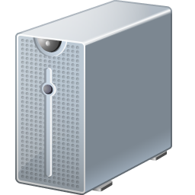

部署—华云定制化操作系统
光碟 1：定制化操作系统
裸机
裸机
裸机
华云OS
华云OS
华云OS

Slide 3

部署—自动化部署服务
华云OS
光碟 2：产品光碟
自动化部署
华云OS

Slide 4
部署—各节点基础环境
自动化部署
华云OS
华云OS
华云OS
华云OS
基础环境
基础环境
基础环境
华云OS
华云OS
华云OS

Slide 5
部署—Iaas产品
自动化部署
基础环境
基础环境
基础环境
华云OS
华云OS
华云OS
华云OS
控制节点
计算节点
计算节点
基础环境
基础环境
基础环境
华云OS
华云OS
华云OS

